Slide 1
第8讲- 命题逻辑的 永真推理系统
Notes:
欢迎辞

Slide 2
内容概要
公理 | 规则 | 一些定理
与 G’ 的等价定理

Slide 3
简介
本章介绍命题逻辑的永真推理系统；
由于在推理过程中出现的所有命题皆为永真，故称这样风格的系统为永真推理系统，亦称其为Hilbert型系统；
历史上，许多人研究过此类系统，如 Frege 等。
我们先给出一个永真推理系统 H，然后证明 H 与 G’ 在某种意义下是等价的。

Slide 4

公理

Slide 5

规则

Slide 6


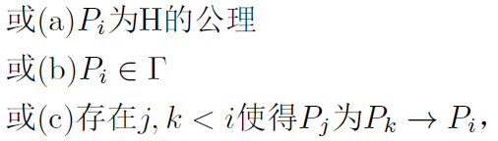


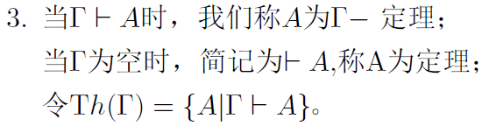

Slide 7









一些定理

Slide 8












Slide 9
















Slide 10






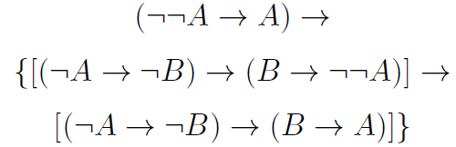









Slide 11














Slide 12





















Slide 13









Slide 14











推理定理

Slide 15







Slide 16


















Slide 17








A05
A04

Slide 18









Slide 19











Slide 20





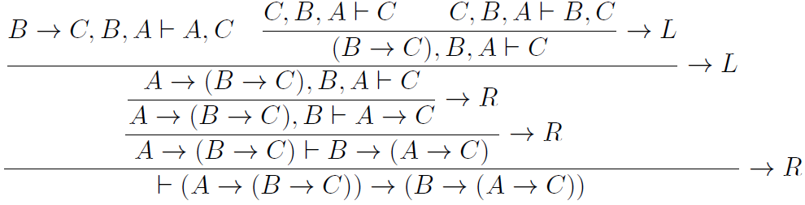
’

Slide 21


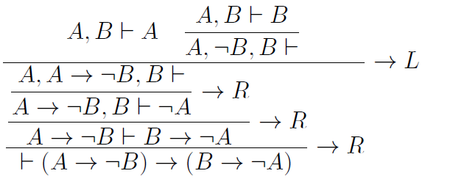


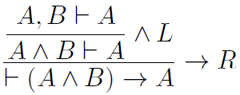



Slide 22

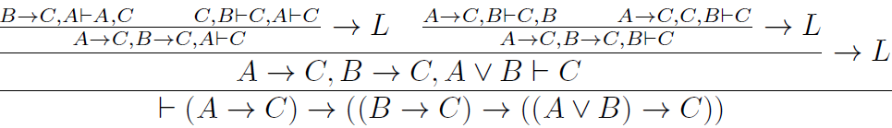




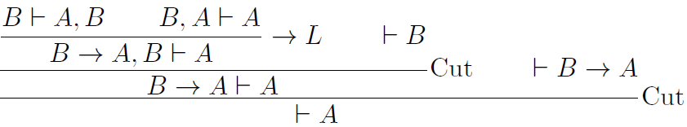

’

Slide 23
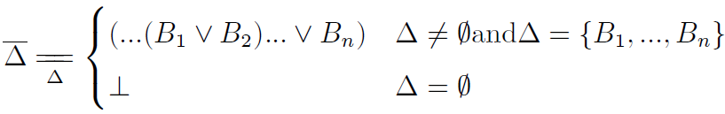









’
’

Slide 24




















Slide 25














Slide 26
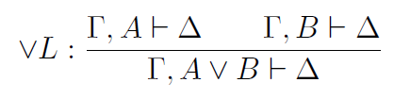













Slide 27





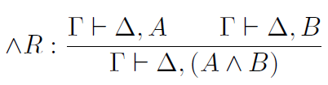







Slide 28










Slide 29



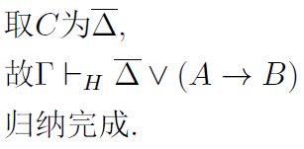


Slide 30
本讲小结
公理和规则；
一些重要定理；
H 与 G’ 的等价性。

Slide 31
The End of Lecture 8

